Slide 1
Lab Meeting
07/31/2024, 최준명

Slide 2
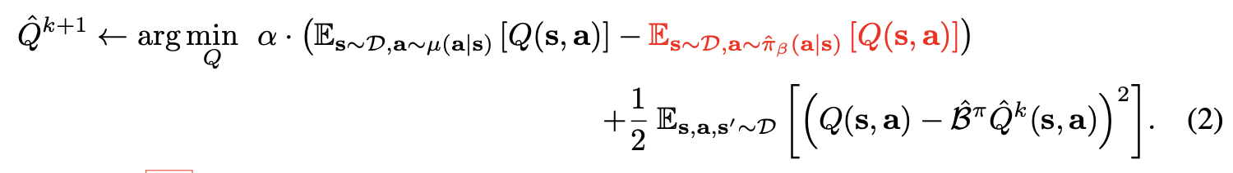
0. Conservative Off-Policy Evaluation
Q-value maximization term
To minimize ‘blue’, we have to maximize second expectation(red one)
maximize Q for actions in$π_{β}^$ (in-distribution, seen actions)
penalizes penalties of overestimation
However, $^Q^{π}$ might not lower-bound $Q^{π}$ pointwise in this method.
Notes:
policy evaluation 에 이 Q-value maximization term 을 추가함으로써 true Q를 tight하게 bound할 수 있음을 보였고

Slide 3
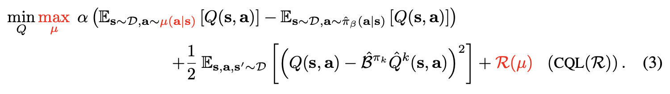
0. Conservative Q-Learning for Offline RL
Alternating between policy evaluation and improvement is computationally expensive.
Instead, choose $μ$ to approximate the policy that maximize Q-function iterate.
+ Added regularizer $ℛ(μ)$ and denoted by $CQL(ℛ)$.
Property of CQL varies depending on this regularizer
Notes:
여기에 policy improvement를 동시에 진행하면서 regularlizer까지 추가한 게 CQL이었다.

Slide 4
0. Conservative Q-Learning for Offline RL
If we choose $ℛ\left(μ\right)$ to be KL-divergence against prior $ρ\left(a | s\right)$,
we get $μ\left(a | s\right)∝ρ\left(a | s\right)∙\exp\left(Q\left(s,a\right)\right).$
First, if prior $ρ=unif(a)$, equation (3) becomes,
This is called $CQL(ℋ)$.
Notes:
이때 prior를 uniform으로 선택하면 CQL(H).

Slide 5
0. Conservative Q-Learning for Offline RL
If we choose $ℛ\left(μ\right)$ to be KL-divergence against prior $ρ\left(a | s\right)$,
we get $μ\left(a | s\right)∝ρ\left(a | s\right)∙\exp\left(Q\left(s,a\right)\right).$
Second, if prior $ρ=^π^{k−1}$(previous policy),
This is called $CQL(ρ)$.
- Appendix A.
Notes:
previous policy pi^k-1로 선택하면 CQL(rho)라고 불렀다.

Slide 6
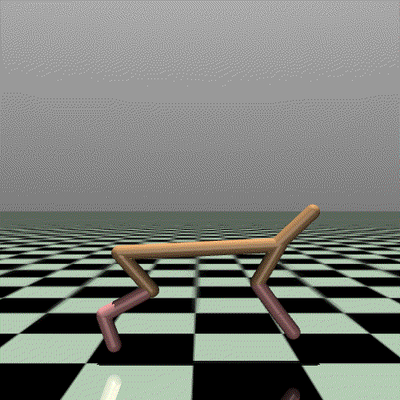
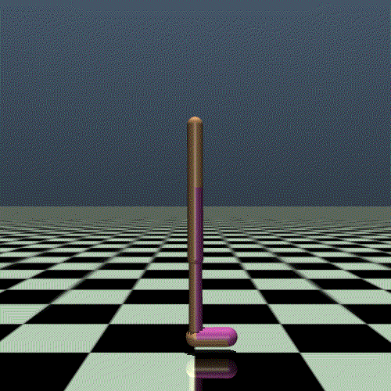
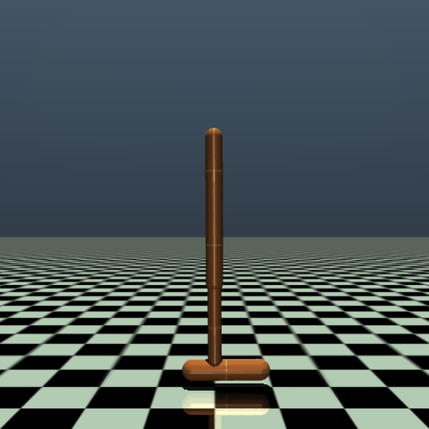
1-1. Experimental Evaluation – Gym domain
Half Cheetah
Walker2D
Hopper
Compared CQL($ℋ$) with prior offline-RL methods: SAC, BEAR, BRAC, BC
BEAR: Bootstrapping Error Accumulation Reduction - Stabilizing Off-Policy Q-Learning via Bootstrapping Error Reduction, Kumar et el.
BRAC: Behavior Regularized Actor Critic - Behavior Regularized Offline Reinforcement Learning, Yifan Wu et el.
BC: Behavioral Cloning
SAC: Soft Actor Critic - Reinforcement Learning with Deep Energy-Based Policies, T. Haarnoja et el.
images: https://gymnasium.farama.org/environments/mujoco/
Notes:
이제부터 실험 결과를 살펴보겠다. 논문에서는 먼저 gym domain의 세 task에 대해서 실험을 진행하여, 기존의 offline RL method인 SAC, BEAR, BRAC, BC와 결과를 비교하였다.
BEAR은~
BRAC는~
BC는~
SAC는~

Slide 7
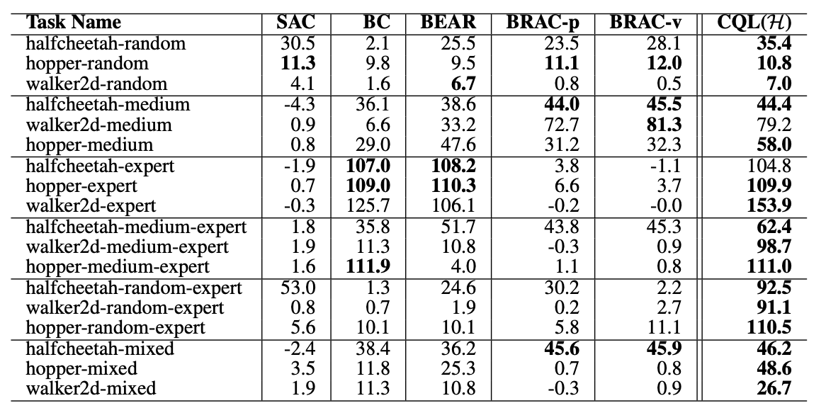
1-1. Experimental Evaluation – Gym domain
Denoted policy used to generate dataset.
ex. hopper-random: single policy
hopper-medium-expert: multiple policies
CQL outperforms by large margin in datasets with multiple policies (practical)
Notes:
이때 dataset을 수집할 때 사용한 policy를 이렇게 표시해뒀다.
이렇게 뒤에 한개 달려있는건 single policy, 두개 달려있는건 multiple policies가 사용된 경우다.
결과를 보면 multiple policies에 대해 CQL이 다른 method에 비해 2~3배 더 좋은 performance를 보여줌을 확인할 수 있다.
practical dataset에서는 multiple policy의 경우가 더 많기 때문에 CQL이 장점을 가진다고 할 수 있다.
왜?

Slide 8
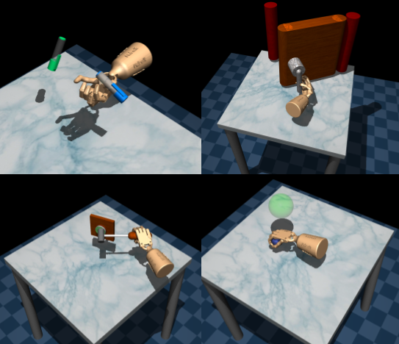
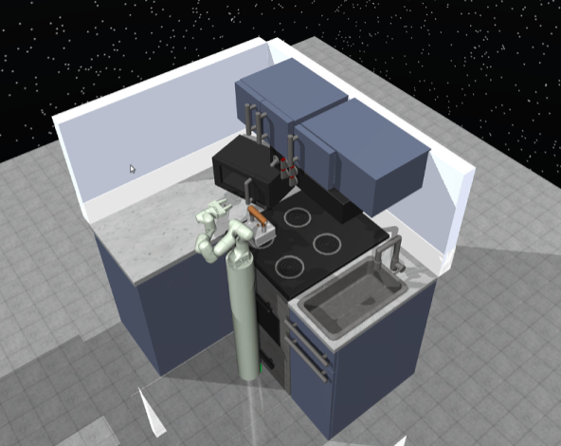
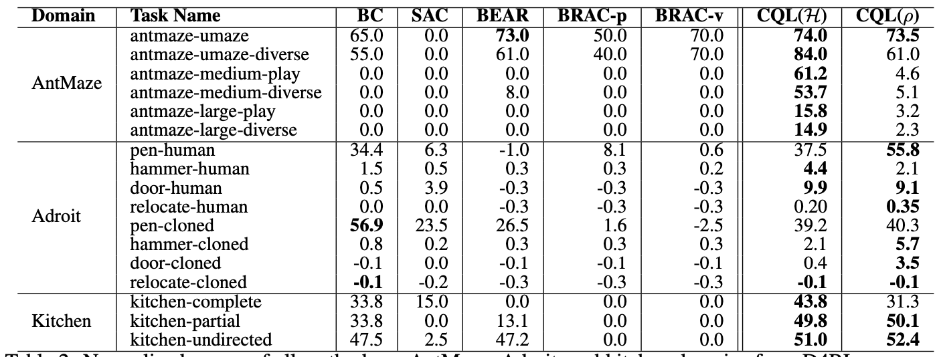
1-2. Adroit, Antmaze, Kitchen
Adroit
FrankKitchen
https://sites.google.com/view/d4rl-anonymous/
CQL showed meaningful(nonzero) results on most tasks,
even outperformed BC.
Notes:
다음은 Adroit, Antmaze, FrankKitchen task에 대해 기존의 method들과 CQL(H), 그리고 CQL(rho)를 비교한 표이다.
이 task들은 gym task 들보다 dataset의 구성과 dimensionality에서 더 복잡한 task들이다.
기존의 offline RL method들은 BC를 제외하고는 0혹은 0보다 작은 return 등 유의미한 결과를 보여주지 못하지만, CQL은 대부분의 task에서 유의미한 결과를 보여주고, BC를 능가한 유일한 method였다.
그리고 large scale을 다루는 Adroit에 한해서는 CQL(rho)가 CQL(H)를 능가하는 성능을 보였다.

Slide 9
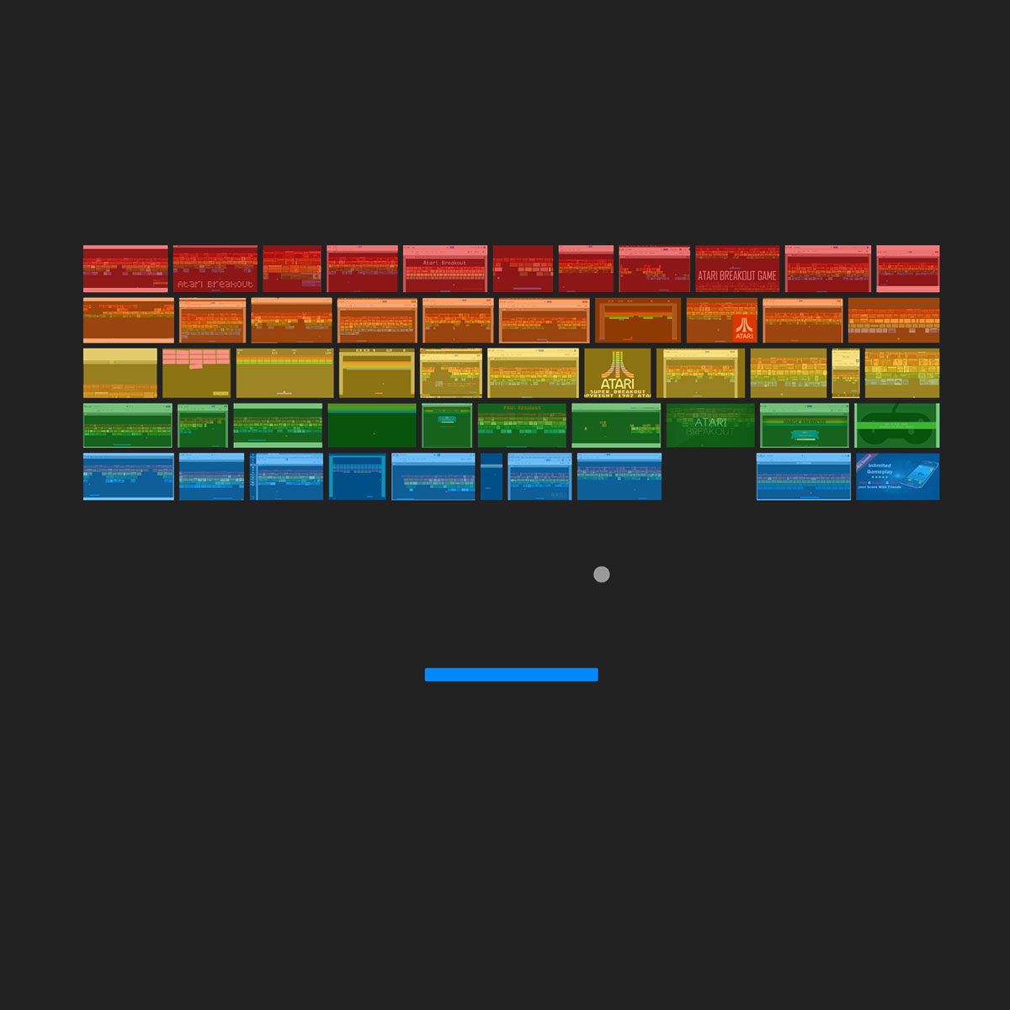
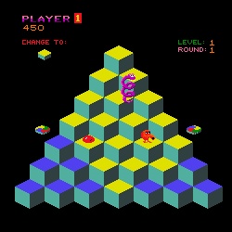
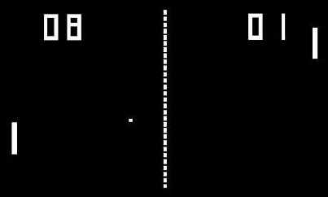
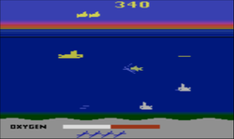
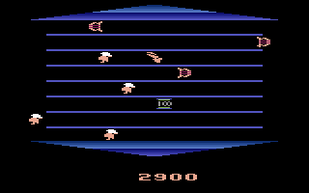
1-3. Atari games
Pong
Seaquest
Breakout
Qbert
Asterix
Compared results on Atari games to REM and QR-DQN
REM: Random Ensemble Mixture - An optimistic perspective on offline reinforcement learning. Rishabh Agarwal et el, 2019.
QR-DQN: Quantile Regression-DQN - Distributional Reinforcement Learning with Quantile Regression. Will Dabney et el.
Notes:
세번째로 Atari 게임들에 대해 CQL과 REM, QR-DQN의 퍼포먼스를 비교하였다.
rem은~
qr-dqn은~

Slide 10
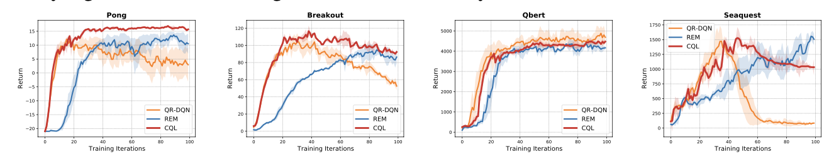
1-3. Atari games
Dataset: 20% of samples from an online DQN agent
CQL outperform on Pong and Breakout, showed less steep degrade than QR-DQN on Seaquest task.
Notes:
dataset은 dqn agent가 online으로 행한 sample 중에서 20%를 갖고 온 것이다. 이때 pong과 breakout task에서 다른 method보다 나은 성능을 보여줬고, qbert에서는 비슷한 성능, seaquest에서도 대체로 나은 성능을 보이며 qr-dqn보다 덜 가파른 하락을 보여줬다.

Slide 11
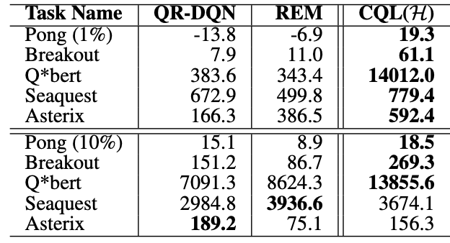
1-3. Atari games
Dataset: 1% and 10% of samples from an online DQN agent
CQL outperformed in harder 1% condition, usually attains better performance with 10% condition
Notes:
다음은 sample 중에 1%와 10%를 가져왔을 때다. 10%일때는 대체로 더 나은 성능을 보였고, 1%일때 월등한 성능을 보였다.
dataset에 대한 uncertainty가 강할 때, 즉 Q value function의 overestimation의 가능성이 높은 상황에서 좋은 performance를 보여줌을 확인할 수 있다.

Slide 12
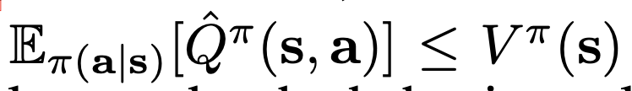
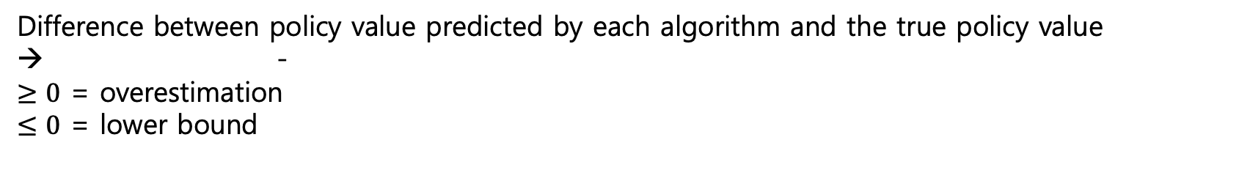
1-4. Analysis of CQL
Difference between policy value predicted by each algorithm and the true policy value
→ -
$≥0$ = overestimation
$≤0$ = lower bound
Only CQL lower bounds the actual return,
while CQL(H) is tighter than CQL with equation 1.
Notes:
마지막으로, learned policy를 통해 예측한 average value와 true value의 차를 계산함으로써 CQL이 실제로 value를 lower bound 하는지 확인할 수 있다.
0보다 크다면 overestimation 상황이라고 할 수 있고, 0보다 작으면 성공적으로 lower bound 한다고 할 수 있다.
표를 보면 q-ensemble 과 BEAR같은 policy constraint method는 큰 overestimation을 보여주는 한편 CQL만 0보다 작은 값을 보여준다.
이때 equation 1을 사용한 CQL에 비해 CQL(H)가 0에 더 가까운 값을 보여주기 때문에 더 tight한 bound를 가진다고 할 수 있다.

Slide 13
0. Practical Algorithms
Based on
SAC, for continuous control experiments and
DQN, for discrete control experiments.
Notes:
그리고 이게 CQL 알고리즘의 수도 코드였다. 오늘은 실험 결과와 코드 구현을 더 면밀히 살펴보겠다.

Slide 14
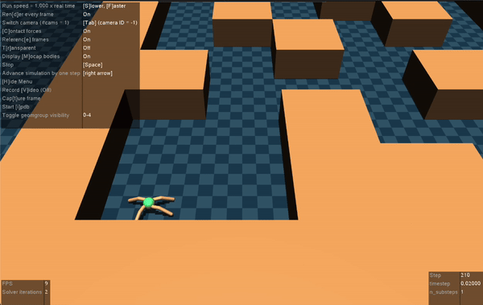
Ⅰ. CQL-Antmaze
Installed MuJoCo, and tried to implement ‘Antmaze’ task like the paper..
However, using cpu, it was too slow to learn(1,000s per 1 epoch).
So, adjusting n_epoch & n_trains_per_train_loop was necessary.
n_epoch: 3000 → 30
n_trains_per_train_loop: 1000 → 10
Cannot get meaningful results..

Slide 15
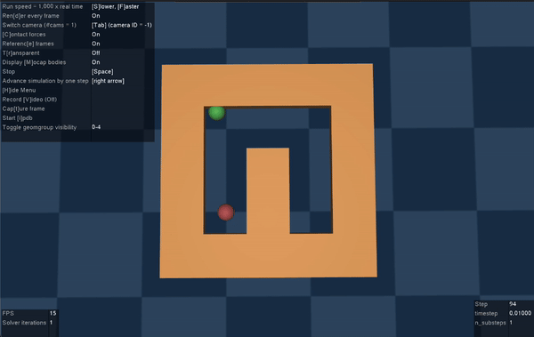
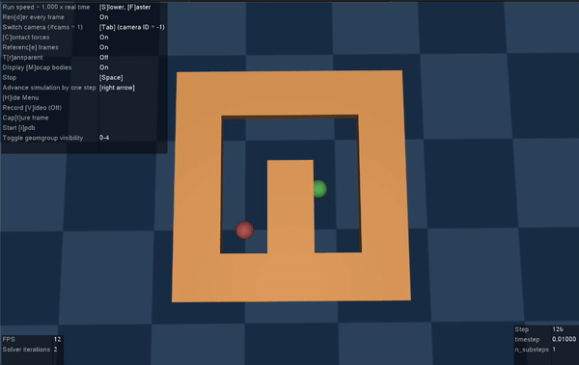
Ⅱ. CQL-Maze2D
n_epoch = 30
n_trains_per_train_loop = 10
n_epoch = 50
n_trains_per_train_loop = 30

Slide 16
Ⅲ. Difficulties & Plan
Facing computational limits while cpu,
searching methods to use gpu in docker.
If it gets possible, comparing experiment results with paper and observing changes in return with changes of algorithm would be possible.
So, next:
Experiment using gpu + Analysis and understanding of implementation

